Slide 1
DOCUMENT DES DIAGRAMMES DE CAS D'UTILISATION, DIAGRAMME DE CLASSE ET LA DOCUMENTATION DES ANNOTATIONS DE L’API GESTION TOURIST
Préparé par: SY Abdoulaye et SY FATOUMATA

Slide 2
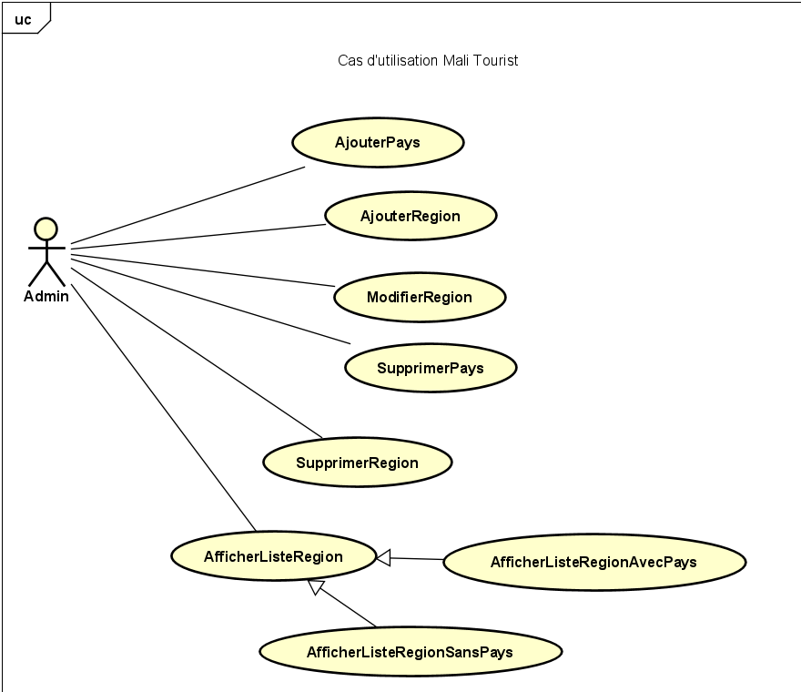

Slide 3
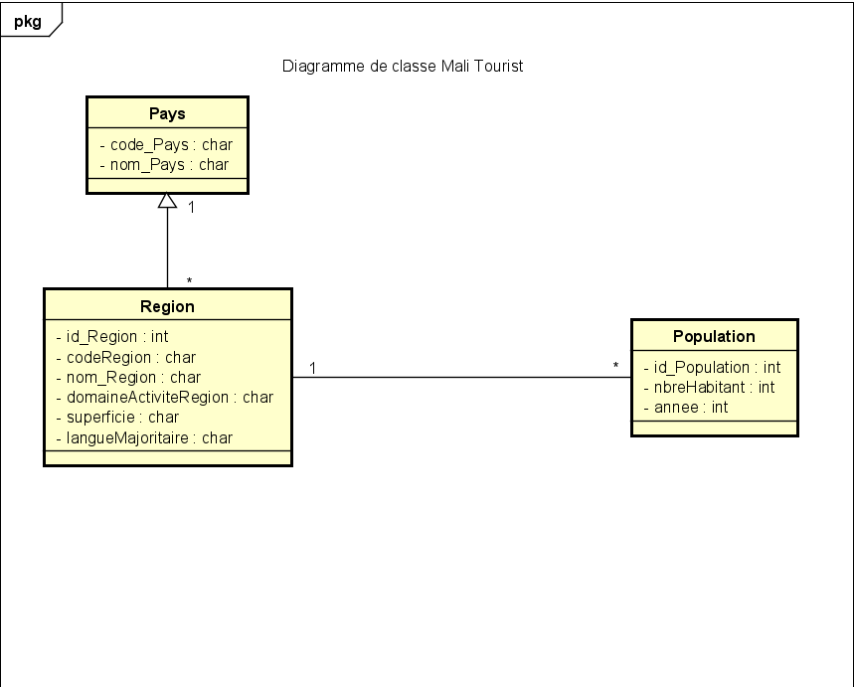

Slide 4
Les annotations
Dans une application, la logique métier réside dans la couche de service, nous utilisons donc l' annotation @Service pour indiquer qu'une classe appartient à cette couche. C'est aussi une spécialisation de @Component Annotation comme le @Repository Annotation .
JPA vous permet de définir des relations plusieurs-à-un entre les classes d'entités à l'aide de l'annotation @ManyToOne.

Slide 5
@SpringBootApplication : il s'agit d'une combinaison de trois annotations @EnableAutoConfiguration, @ComponentScan et @Configuration .
@RequestMapping : Il est utilisé pour mapper les requêtes Web . Il contient de nombreux éléments facultatifs tels que consomme, en-tête, méthode, nom, paramètres, chemin, produit et valeur .

Slide 6
@GetMapping : il mappe les requêtes HTTP GET sur la méthode de gestionnaire spécifique. Il est utilisé pour créer un point de terminaison de service Web qui récupère Il est utilisé au lieu d'utiliser : @RequestMapping(method = RequestMethod.GET)
@PostMapping : il mappe les requêtes HTTP POST sur la méthode de gestionnaire spécifique. Il est utilisé pour créer un point de terminaison de service Web qui crée Il est utilisé au lieu d'utiliser : @RequestMapping(method = RequestMethod.POST)

Slide 7
@PutMapping : il mappe les requêtes HTTP PUT sur la méthode de gestionnaire spécifique. Il est utilisé pour créer un point de terminaison de service Web qui crée ou met à jour Il est utilisé au lieu d'utiliser : @RequestMapping(method = RequestMethod.PUT)
@DeleteMapping : il mappe les requêtes HTTP DELETE sur la méthode de gestionnaire spécifique. Il est utilisé pour créer un point de terminaison de service Web qui supprime une ressource. Il est utilisé au lieu d'utiliser : @RequestMapping(method = RequestMethod.DELETE)

Slide 8
@Controller : le @Controller est une annotation au niveau de la classe. C'est une spécialisation de @Component . Il marque une classe en tant que gestionnaire de requêtes Web. Il est souvent utilisé pour servir des pages Web. Par défaut, il renvoie une chaîne qui indique la route à rediriger. Il est principalement utilisé avec l'annotation @RequestMapping .

Slide 9
@Bean : il s'agit d'une annotation au niveau de la méthode. C'est une alternative à la balise XML <bean>. Il indique à la méthode de produire un bean à gérer par Spring Container.
@Autowired : Spring fournit un câblage automatique basé sur des annotations en fournissant une annotation @Autowired. Il est utilisé pour lier automatiquement le bean spring sur les méthodes setter, la variable d'instance et le constructeur. Lorsque nous utilisons l'annotation @Autowired le conteneur Spring connecte automatiquement le bean en faisant correspondre le type de données.
Notes:
Autowired permet de faire l’injection de dependance

Slide 10
@RestController Permet de donner un préfixe générale à tous mes routes
@ApiOperation décrit une operation ou généralement une méthode HTTP par rapport à un chemin spécifique
@GetMappingmappe les requêtes HTTP Get sur la méthode de gestionnaire spécifique
@RequestMapping utilisé pour mapper les requêtes web.
permet de détecter automatiquement les classes d'implémentations via l'analyse du chemin de classe

Slide 11
@ResponseStatus méthode de gestionnaire ou une classe d'exception
@Repository indique que la classe à pour rôle de communiquer avec une source de données(en occurrence une base de données).

Slide 12
Springfox Swagger2
Swagger 2 pour un service Web Spring REST , en utilisant l'implémentation Springfox de la spécification Swagger 2. Il est important de mentionner que la dernière version de la spécification Swagger, désormais connue sous le nom d'Open API 3.0, est mieux prise en charge par le projet Spring Doc et doit être utilisée pour documenter l'API Spring REST
Il automatise la documentation des API JSON pour les API construites avec Spring.

Slide 13
Swagger UI ajoute un ensemble de ressources que nous devons configurer dans le cadre d'une classe qui étend WebMvcConfigurerAdapter et est annoté avec @EnableWebMvc.
Swagger UI est une solution intégrée qui facilite grandement l'interaction de l'utilisateur avec la documentation de l'API générée par Swagger.
Pour vérifier que Springfox fonctionne, nous pouvons visiter cette URL dans votre navigateur :
http://localhost:8080/spring-security-rest/api/v2/api-docs
Notes:
https://www.baeldung.com/swagger-2-documentation-for-spring-rest-api

Slide 14
L'état HTTP 201 (created) indique qu'à la suite d'une HTTP POST demande, une ou plusieurs nouvelles ressources ont été créées avec succès sur le serveur.
Le code d'état HTTP Status 200 (OK) indique que la demande a été traitée avec succès sur le serveur. La charge utile de la réponse dépend de la méthode HTTP qui a été sélectionnée pour la requête
L'état HTTP 204 (NO CONTENT) indique que le serveur a répondu avec succès à la demande et qu'il n'y a pas de contenu à envoyer dans le corps de la charge utile de la réponse.

